Slide 1
ZÁKON O ZADÁVÁNÍ VEŘEJNÝCH ZAKÁZEK č. 134/2016 Sb., o zadávání veřejných zakázek (ZZVZ)
Uveřejňovací povinnosti prakticky
22.11.2022 10:00 - 12:00
Místo konání: Online přes MS Teams
Mgr. Ondřej Oktábec
Oddělení metodiky zakázek EU
MMR ČR

Slide 2
Uveřejňování informací o veřejných zakázkách (VZ)
(i) Formuláře k uveřejnění oznámení dle ZZVZ zpracovává Věstník veřejných zakázek (VVZ)
Zákon č. 134/2016 Sb., o zadávání veřejných zakázek a odpovídající postupy odeslání (ZZVZ)
Vyhláška č. 168/2016 Sb., o uveřejňování formulářů pro účely zákona o zadávání veřejných zakázek a náležitostech profilu zadavatele (PZ)
Věstník veřejných zakázek (VVZ) https://www.vestnikverejnychzakazek.cz/
(ii) Informace k zadávacím řízením uveřejňované prostřednictvím elektronického nástroje (EN)
Zákon č. 134/2016 Sb., o zadávání veřejných zakázek a odpovídající postupy zveřejnění (§ 213)
Vyhláška č. 260/2016 Sb., o stanovení podrobnějších podmínek týkajících se elektronických nástrojů, elektronických úkonů při zadávání veřejných zakázek a certifikátu shody
Národní el. nástroj (NEN) https://nen.nipez.cz/; individuální elektronické nástroje (IEN)

Slide 3
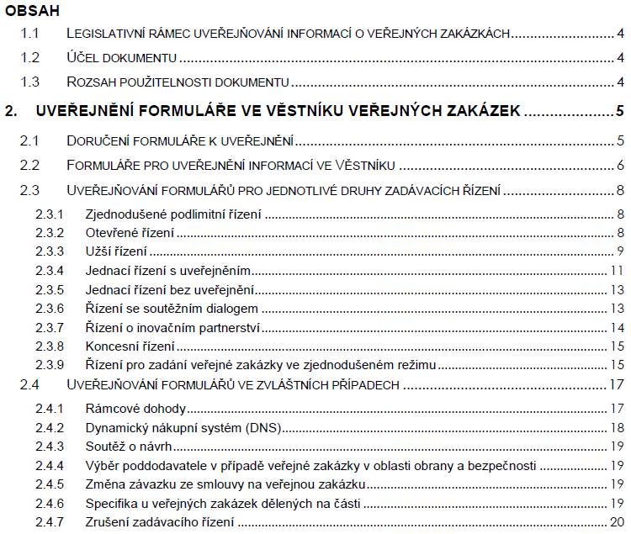
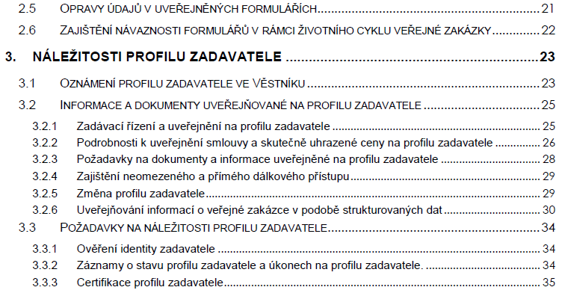
Metodika MMR k uveřejňování formulářů a na profilu zadavatele
Dostupné na stránkách MMR (Aktuality):
Aktualizace metodiky k vyhlášce o uveřejňování formulářů pro účely zákona o zadávání veřejných zakázek a náležitostech profilu zadavatele.
MMR na stránkách Portál-VZ.cz upozorňuje na zveřejněnou aktualizovanou verzi výše uvedeného metodického pokynu.
Metodika k vyhlášce o uveřejňování formulářů pro účely zákona o zadávání veřejných zakázek a náležitostech profilu zadavatele (verze č. 4, vydáno 5. 4. 2017)

Slide 4
Transparentnost prostředkem zpětné přezkoumatelnosti úkonů zadavatele
NSS rozsudek ke dni 14. 7. 2017, č. j. 2 Afs 208/2016 – 52 (zásada nediskriminace, zásada transparentnosti nebo zásada rovného zacházení).
„Zásadu nediskriminace jako základní princip zákona o veřejných zakázkách je třeba chápat více v materiální než formální podobě.“
+ Uveřejňování informací dle ZZVZ znamená efektivní otevřenou hospodářskou soutěž, dále aby veřejná zakázka byla čitelná a podrobena efektivní veřejné kontrole zamezující vznik rizika korupčního jednání.
Zásada transparentnosti představuje možnost co nejširšímu okruhu dodavatelů umožnit zúčastnit se zadávacího řízení:
co nejširší okruh dodavatelů
co největší míra informovanosti

Slide 5
Netransparentnost znamená stupeň společenské škodlivosti velmi vysoký
Porušení uveřejňování obecně z hlediska závažnosti skutkové podstaty přestupku.
Absence uveřejnění představuje nejvyšší stupeň společenské škodlivosti, kdy zadavatelé postupují při zadávání veřejných zakázek mimo zákonem popsaný formalizovaný postup S0441,0461/2018/VZ.
Úřad pro ochranu hospodářské soutěže (ÚOHS) považuje obecně za nejvíce závažný:
postup zadavatele bez zahájení zadávacího řízení
vyloučení soutěže, neumožnění podání nabídek potenciálních dodavatelů
omezení efektivního soutěžního prostředí o dané veřejné zakázky
výrazné narušení základních principů zadávání
nehospodárné vynakládání prostředků

Slide 6
Náležitosti profilu zadavatele podle platné legislativy
168/2016 Sb. (vybrané informace dostupné na profilu zadavatele ve formě strukturovaných dat)
I. Zadávací dokumentace (podle § 53 odst. 3, § 96 odst. 1 a § 164 odst. 2 zákona)
II. Výzva k podání nabídek (ve zjednodušeném podlimitním řízení podle § 53 odst. 1 zákona)
III. Vysvětlení zadávací dokumentace (podle § 98 zákona)
IV. Písemná zpráva (podle § 217 zákona)
V. Smlouva (uzavřená na veřejnou zakázku včetně všech jejích změn a dodatků a rámcová dohoda podle § 219 zákona).
260/2016 Sb. (stanovení technických podmínek týkajících se elektronických nástrojů)
Technické náležitosti profilu zadavatele dle § 213 odst. 3 písm. i) a odst. 4 ZZVZ.
Obecné požadavky na vydání certifikátu shody dle § 3 vyhlášky č. 260/2016 Sb. a přílohy
aby informace byly chráněny proti neoprávněné změně,
byly po stanovenou dobu nepřetržitě přístupné na profilu zadavatele a
byly uveřejněny bez požadavků na registraci či jakoukoliv identifikaci osoby, která k informacím, zadávací dokumentaci nebo dalším dokumentům přistupuje.

Slide 7
Základní informace o veřejné zakázce na profilu zadavatele
§ 214 Informace na profilu zadavatele uveřejněné podle (zák. č. 134/2016 Sb.)
(4) Ministerstvo pro místní rozvoj stanoví vyhláškou
a) přístup k uveřejněným informacím
b) strukturu údajů uveřejňovaných na profilu zadavatele a
c) postup při změně profilu zadavatele.
§ 18 Struktura údajů uveřejněných na profilu zadavatele (vyhláška č. 168/2016 Sb.)
dokumenty k veřejné zakázce (uveřejněny na profilu zadavatele) jsou umístěny v logickém celku, (označeném jednoznačným identifikátorem veřejné zakázky)
informace k veřejné zakázce v podobě strukturovaných dat, jejichž popis je uveden v příloze č. 8 k této vyhlášce (konkrétní vybrané informace)
§ 5 Zajištění přístupnosti internetových stránek - informačních systémů veřejné správy (zák. č. 99/2019 Sb., o informačních systémech veřejné správy), splňuje, že internetové stránky jsou vnímatelné, ovladatelné, srozumitelné a stabilní, vč. požadavku na informační systémy veřejné správy.

Slide 8
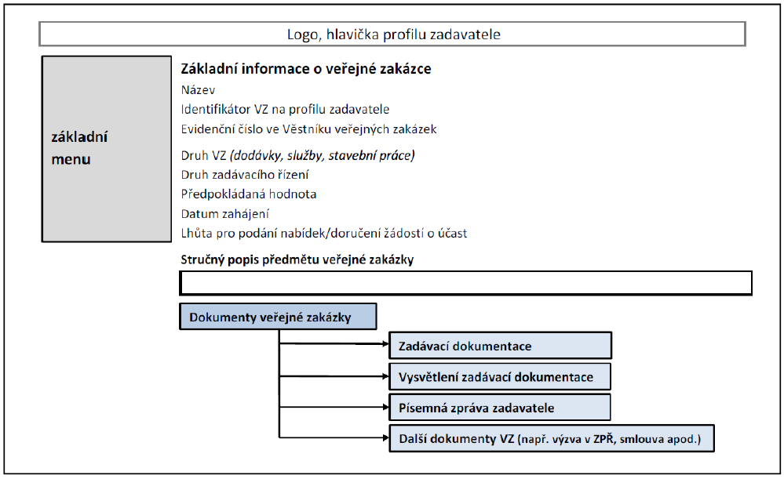
Struktura profilu zadavatele dle přílohy č. 8 vyhlášce č. 168/2016 Sb.
Detail VZ na profilu zadavatele (stav řízení):
Zahájení: Základní informace k zadávacímu řízení (př. oznámení / výzva) + zadávací dokumentace).
Průběh: Nabídkové ceny, popř. počet účastníků ZŘ, informace o vyloučení nebo o výběru nejvhodnější nabídky.
Zadání (plnění): Písemná zpráva; Smlouvu na VZ; Skutečná výše uhrazené ceny.

Slide 9
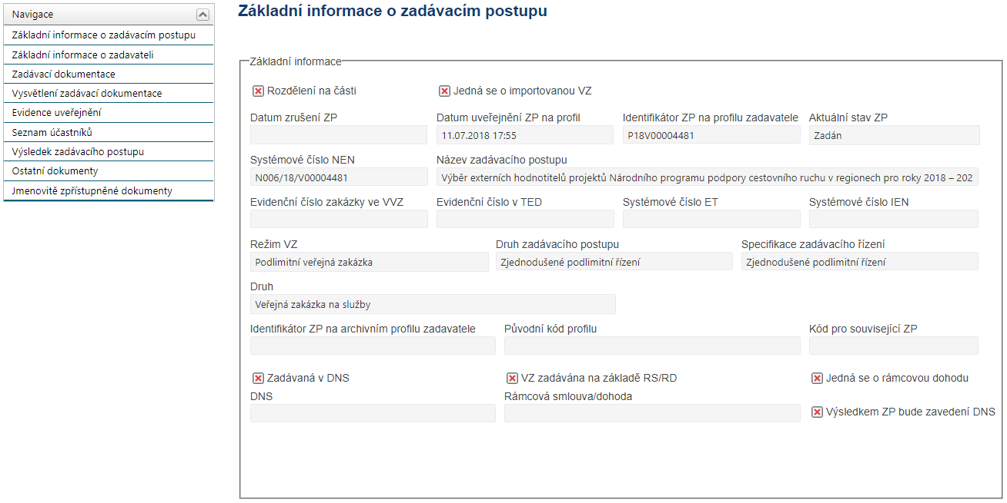
Detail veřejné zakázky uveřejněné na profilu zadavatele

Slide 10
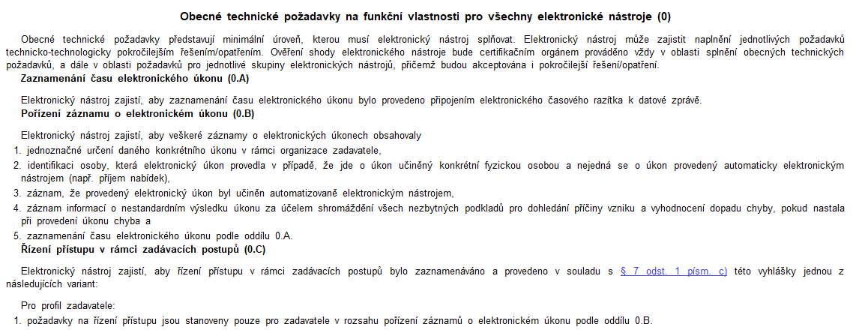
Funkcionality elektronických nástrojů podle vyhlášky č. 260/2016 Sb.
SPECIFIKACE POŽADAVKŮ PRO PROKAZOVÁNÍ SHODY ELEKTRONICKÝCH NÁSTROJŮ

Slide 11
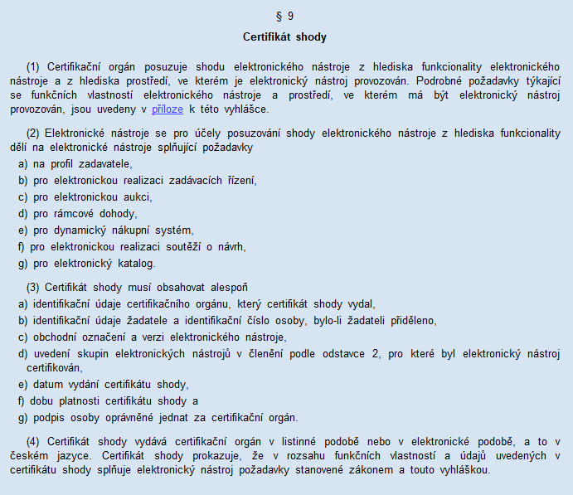
Profil zadavatele – Certifikát shody
Seznam certifikovaných el. nástrojů dle zákona č. 134/2016 Sb. - Portál o veřejných zakázkách (portal-vz.cz)

Slide 12
Dotaz: Kde v praxi uveřejňovat (podmínky pro vydání certifikátu shody)?
Dotaz: Možnost využít internetové stránky obce jako profil zadavatele?
Otázka: „Je možné provozovat profil zadavatele na webových stránkách obce na elektronické úřední desce? Dle správce úřední desky redakční systém umožňuje sledování přístupů na úřední desku, tj. jednoznačně kdo, kdy a co na úřední desce zveřejnil a po jakou dobu. Děkuji.“
Požadavky na funkční vlastnosti EN, z hlediska funkcionalit a „provozního“ prostředí.
✔Doporučuje se pracovat jen s certifikovanými nástroji (rovněž profil v režimu ZZVZ musí splňovat podmínky dle přílohy č. 2 vyhlášky 260/2016 Sb.)
! Zodpovědnost zadavatele, že profil splňuje požadavky definované vyhláškou k elektronickým nástrojům.

Slide 13
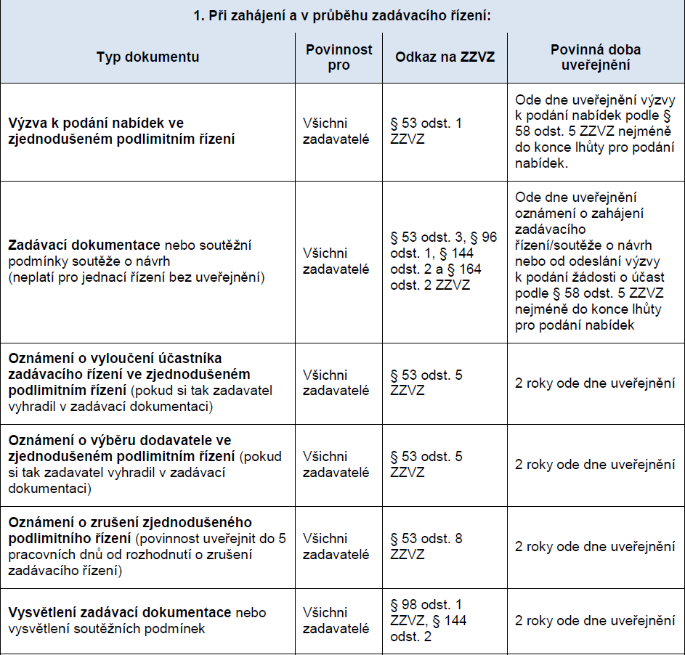
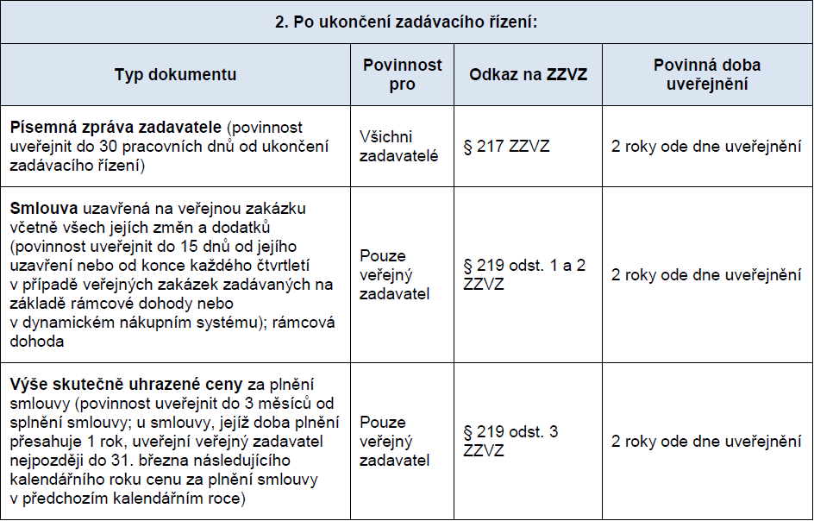
Informace a dokumenty uveřejňované na profilu zadavatele
Kompletní zadávací dokumentace na profilu ode dne uveřejnění oznámení F02 do konce lhůty pro podání nabídek. Jinak Z. nedodrží postup stanovený tímto zákonem, příp. ovlivní výběr nejvhodnější nabídky.

Slide 14
Profil zadavatele – spolupráce zadavatelů (ukončení ZŘ srov. zadání VZ)
Otázka: Uveřejnění uzavřené smlouvy pro účely společného zadávání? (§ 7)
Zúčastnění zadavatelé uzavřou smlouvu před zahájením ZŘ, ve které upraví vzájemná práva a povinnosti související se zadávacím řízením.
Po ukončení ZŘ provádí úkony zúčastněný zadavatel svým jménem a na svůj účet (profil).
To neplatí, pokud byla smlouva zveřejněna podle zák. o registru smluv.
Otázka: Zajištění uveřejňování při centrálním zadávání? (§ 9)
Za dodržení zákona odpovídá centrální zadavatele, tj. obsahem smlouvy jsou centrální zadavatel a pověřující subjekt.
ZZVZ požaduje uzavřít smlouvu k RSCZ nejpozději před uzavřením smlouvy / zadáním VZ.
Splnění § 219 odst. 1, resp. odst. 2 zajistí centrální zadavatel - dílčí (prováděcí) pověřující zadavatelé.

Slide 15
Obecná informační povinnost uveřejňování informací dle § 214 ZZVZ
Pokud tak neučiní, (ne)uveřejnění na profilu zadavatele v souladu se zákonem nebo nepoužije přímo certifikovaný profil zadavatele, vystavuje se Z. riziku uložení pokuty za přestupek podle § 268 odst. 1 písm. a), tzn., že neinformuje o rozhodných skutečnostech týkajících se příslušné veřejné zakázky v souladu se ZZVZ.
Není v ZZVZ uvedena samotná skutková podstata neuveřejnění kompletní zadávací dokumentace (ZD), ale jde o obecný delikt, spojený s nedodržením pravidel stanovených zákonem, viz NSS 8 As 43/2019 – 40.
Uveřejnění ZD je potřeba zajistit ve shodě s požadavky na vydání certifikátu el. nástroje, v případě přezkumu postupu zadavatele (pokud by nesplňovalo podmínky stanovené ZZVZ) to lze doložit znaleckým posudkem; vždy pro konkrétní případ / porušení ZZVZ.
Pokud by nezveřejnění části zadávací dokumentace na profilu zadavatele mělo nebo mohlo mít vliv na výběr dodavatele (lze uložit pokutu do 10 % ceny veřejné zakázky, nebo do 20 000 000 Kč).

Slide 16
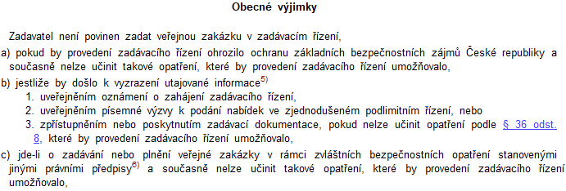
Obecné výjimky spojené s poskytováním informací o zadávacím řízení § 29
Písm. a) ohrožení bezpečnostních zájmů ČR, úkoly uloženy specializovaným složkám
Písm. b) podmínka vyzrazení utajované informace dle zákona č. 412/2005 Sb., o ochraně utajovaných informací a o bezpečnostní způsobilosti
Písm. c) omezení spočívá v řešení mimořádných událostí; př. opatření dle kybernetického zákona (ZKB)
(!) obecná výjimka na základě § 29 písm. b) ZZVZ; zpřístupnění nebo poskytnutí informace by způsobilo vyzrazení utajované informace.
Není možné poskytnout záznam (nákres, dispoziční plán budovy atp.), pokud hrozí porušení povinnosti při ochraně utajované informace, např. nutná bezp. prověrka atp.

Slide 17
Omezení dostupnosti informací uvedených v zadávací dokumetaci § 96
§ 211 odst. 3 písm. a), b) a d); použití el. komunikace vylučují požadavky na zvláštní nástroje, zařízení nebo formáty
postup z hlediska možného omezení povinnost uveřejnit ZD, včetně příloh na profilu dle § 96 odst. 2 ZZVZ
zadavatel poskytne přístup jiným vhodným způsobem, tzn. odešle nebo předá (kombinace s § 36 odst. 8 ZZVZ) – podpis, mlčenlivost.
(!) existuje možnost přijmout opatření (možná instalace, popř. k nahlédnutí u Z.)
Možné nároky na elektronické nástroje / opatření dle ZKB (konkrétní technické vybavení Z. podobně k § 103 odst. 3); např. existence mezinárodních norem v oblasti bezpečnosti informací.

Slide 18
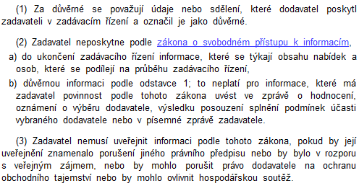
Procesní a obchodně právní ochrana informací dle § 218
1) pokud informace dodavatel za důvěrné označil (o nichž byl učiněn záznam), např. uzavřením dohody o mlčenlivosti, ochraně informací a zákazu jejich zneužití;
2) písm. a) procesní hledisko informace k nabídkové ceně, jakožto údaji z nabídky (riziko vzájemné domluvy mezi dodavateli); příp. střet zájmů dle § 44 ZZVZ;
3) písm. b) důvěrnost obsahu podaných nabídek podle zákona o veřejných zakázkách platí pouze v průběhu zadávacího řízení;
4) uveřejněním informací z nabídky lze porušit právo dodavatele na ochranu obchodního tajemství.
(musí být „dost výrazně“ naplněny konkrétní znaky obchodního tajemství podle zákona č. 89/2012 Sb.)
Komentář k zákonu o zadávání veřejných zakázek, 2. aktualizované vydání, HERMAN, P., FIDLER, V., a kol., Vydavatelství a nakladatelství Aleš Čeněk, s.r.o., Plzeň 2017, s. 509, [odst. 3 splnění uveřejňovacích povinností stanovených tímto zákonem po skončení], tzn. formulářů oznamujících výsledek, např. § 126 a § 128, písemná zpráva dle § 217 nebo uveřejnění smlouvy dle § 219 ZZVZ].

Slide 19
Obchodně právní ochrana informací dle § 218
Viz například rozhodnutí S0816/2015/VZ-01817/2016/521/MŽi ve vztahu k transparentnosti a kontrole vynakládání veřejných prostředků.
čl. 46 : Textovou část zadávací dokumentace tvoří části dokumentace obsahující písemný text, který (bez grafického znázornění) vyjadřuje obsah sdělení;
čl. 58 : Ocenění jednotlivých položek výkazu výměr považuje vybraný uchazeč za předmět obchodního tajemství podle § 504 zákona č. 89/2012 Sb., občanského zákoníku (dále jen „občanský zákoník“), neboť se jedná „o konkurenčně významné, určitelné, ocenitelné a v příslušných obchodních kruzích běžně nedostupné skutečnosti, které souvisejí s obchodním závodem (...) a jejichž vlastník ve smyslu § 504 občanského zákoníku zajišťuje ve svém zájmu odpovídajícím způsobem jejich utajení.“
Jurčík, R. Zákon o veřejných zakázkách. Komentář. 3. vydání. Praha: C. H. Beck, 2012, s. 761:
„Veřejný zadavatel neuveřejní informace, u kterých to vyžaduje ochrana informací a údajů podle zvláštních právních předpisů. Jde např. o ochranu obchodního tajemství (tedy by se nemusely publikovat dílčí kalkulace ceny, ale jenom cena celková), apod. V takovém případě musí mít veřejný zadavatel písemně dokladovatelné, že nepublikované části smlouvy vítězný dodavatel považuje za předmět obchodního tajemství a rovněž objektivně jde o obchodní tajemství.“

Slide 20
Vysvětlení zadávací dokumentace
vysvětlení do 3 pracovních dnů

Slide 21
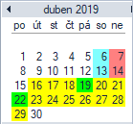
Žádost o vysvětlení, popř. změna / doplnění zadávací dokumentace
Datum podání žádosti ke dni 15. 4. 2019 odpovídá požadavku ZZVZ na podání:
3 pracovní dny (+)
5 pracovní dnů
stanovené lhůty pro podání nabídek na dne 29. 4. 2019
§ 98 odst. 1 Z.: může zadávací dokumentaci vysvětlit, pokud takové vysvětlení, případně související dokumenty, uveřejní na profilu zadavatele, podle písm. a) nejméně 5 pracovních dnů před (dnem) uplynutím lhůty pro podání žádostí o účast, předběžných nabídek nebo nabídek.
§ 98 odst. 3 Z.: není povinen vysvětlení poskytnout, pokud není žádost o vysvětlení doručena včas, alespoň 3 pracovní dny před (dnem) uplynutím lhůt podle odstavce 1.
(!!) Pozor, nevztahuje se na svátky a dny pracovního klidu.
Musí se lhůta počítat od rozhodného dne zpětně:
(rozhodným dnem pro počítání lhůty je tedy uvedený den podání nabídek – daný konkrétním termínem)
Jedná se o zpětné počítání lhůty, neuplatní se § 605 zák. č. 89/2012 Sb. (viz 29 Odo 783/2003)
Rozhodnou událostí pro její počítání je právě den jak určuje ZZVZ (speciální úprava)

Slide 22
Změna / doplnění zadávací dokumentace dle § 99
Lhůty: Oznámení o zahájení zadávacího řízení
Při změně nutno postupovat souladně k § 212 odst. 8, tzn. ve formuláři VVZ nesmí být uveřejněny jakékoliv údaje odlišné od údajů, které jsou obsaženy ve formulářích odeslaných k uveřejnění v TED (Je-li v textu uvedeno TED, je tím myšlen Úřední věstník EU), nebo uveřejněných na profilu zadavatele !!!
=> Nutno použít opravný formulář a stejným postupem zveřejnit / oznámit dodavatelům změnu nebo doplnění také na profilu (NEN); analogicky ke způsobu uveřejnění ZP.
Oprava - Oznámení změn nebo dodatečných informací
Částečná doba prodloužení lhůty (necelých 30 dní) znamená, že byla např. poskytnuta na základě změny nebo doplnění k úpravě cenové nabídky, popř. nabídky samotné (kalkulace nabídkové ceny), přičemž taková změna neměla vliv na rozšíření možného okruhu účastníků a jejich schopnosti účastnit se zadávacího řízení.

Slide 23
Změna / doplnění zadávací dokumentace dle § 99
Lhůty: Oznámení o zahájení zadávacího řízení
Při změně nutno postupovat souladně k § 212 odst. 8, tzn. ve formuláři VVZ (národní) nesmí být uveřejněny jakékoliv údaje odlišné od údajů, které jsou obsaženy ve formulářích odeslaných k uveřejnění v TED (Je-li v textu uvedeno TED, je tím myšlen Úřední věstník EU), nebo uveřejněných na profilu zadavatele !!!
=> Nutno použít opravný formulář a stejným postupem zveřejnit / poté, kdy je změna zveřejněna na profilu, lze ji doplnit také na profilu (NEN) – dle postupu uveřejnění ZD.
Oprava - Oznámení změn nebo dodatečných informací
Fikce uveřejnění pokud nebylo zadavateli či provozovateli VVZ doručeno oznámení o uveřejnění formuláře v Úředním věstníku Evropské unie (TED) do 48 hodin od doručení potvrzení o přijetí oznámení k uveřejnění.

Slide 24
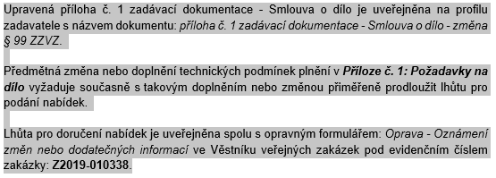
Změna / doplnění zadávací dokumentace dle § 99
Otázka: Jak správně postupovat při uveřejňování informací při změně zadávací dokumentace, pokud zadavatel prodlužuje lhůtu pro podání nabídek; zda vyčkat na uveřejnění v TEDu(?) a teprve poté uveřejnit změnu na profilu zadavatele; popř. nestačí odeslání formuláře o změně do TEDu?
Dle ZZVZ je nutné vyčkat s provedením změny již dříve uveřejněných informací na profilu zadavatele do chvíle, než je uveřejněna předmětná informace na národní úrovni, ve VVZ; (tzv. fikce uveřejnění po uplynutí 48 hodin od doručení potvrzení o přijetí oznámení k uveřejnění v TED je možné formulář uveřejnit ve VVZ, a to i přesto, že nebylo zadavateli či provozovateli VVZ během stanoveného intervalu doručeno oznámení o uveřejnění formuláře v TED).
Do doby uveřejnění opravného formuláře F14 je možné upravit informace dostupné k VZ na profilu zadavatele pouze pokud nebyly zahrnuty v předchozím řádném nebo opravném formuláři, na který ten poslední odeslaný spolu se změnou odkazuje; stanovisko dostupné online: Změna zadávací dokumentace - ČÁST ČTVRTÁ Nadlimitní režim (§ 55 – § 128)

Slide 25
Uveřejňování formulářů § 212
Stanoveno těmito právními předpisy:
Zákon č. 134/2016 Sb., o zadávání veřejných zakázek, v platném znění (dále jen „ZZVZ“), ve znění směrnic Evropského parlamentu a Rady 2014/24/EU ze dne 26. února 2014 o zadávání veřejných zakázek;

Slide 26
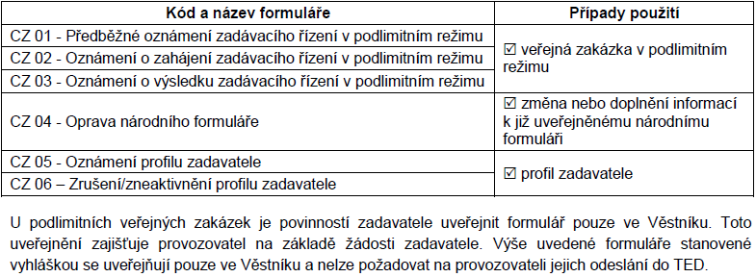
Uveřejňování formulářů – podlimitní VZ
Komentář k zákonu o zadávání veřejných zakázek, 2. aktualizované vydání, HERMAN, P., FIDLER, V., a kol., Vydavatelství a nakladatelství Aleš Čeněk, s.r.o., Plzeň 2017, s. 57 k Vámi položenému dotazu zmiňuje následující: „V případě, že zadavatel zahájil zadávací řízení, v němž má být zadána veřejná zakázka formulářem určeným pro nadlimitní režim, zvolil tak pro postup při jejím zadávání nadlimitní režim, a není tak například oprávněn stanovit kratší lhůty platné pro podlimitní režim.“
Režim veřejné zakázky: určí se podle stanovené předpokládané hodnoty, tzn. vzhledem k „finančnímu limitu“, který u podlimitních VZ nedosahuje finančních limitů pro určení nadlimitní veřejné zakázky, ve znění nařízení vlády č. 172/2016 Sb., o stanovení finančních limitů a částek pro účely ZZVZ.

Slide 27
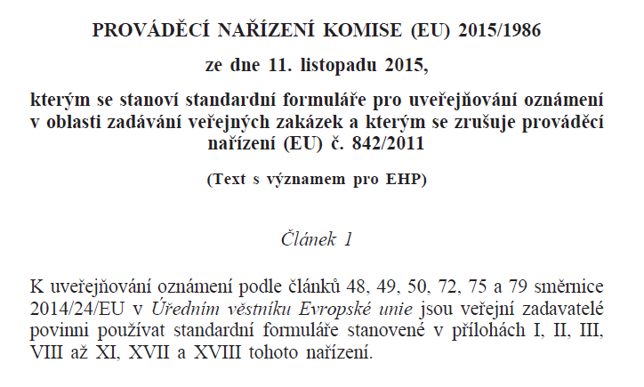
Uveřejňování a způsoby uveřejňování
Prováděcí předpisy k uveřejňování:
Vzory formulářů prováděcího nařízení Komise EU č. 1986/2015, ze dne 11. listopadu 2015.
K uveřejňování oznámení podle článků 67 až 70 a článků 89, 92 a 96 směrnice 2014/25/EU v Úředním věstníku Evropské unie jsou zadavatelé povinni používat standardní formuláře stanovené v přílohách IV až XI, XVII a XIX tohoto nařízení.

Slide 28
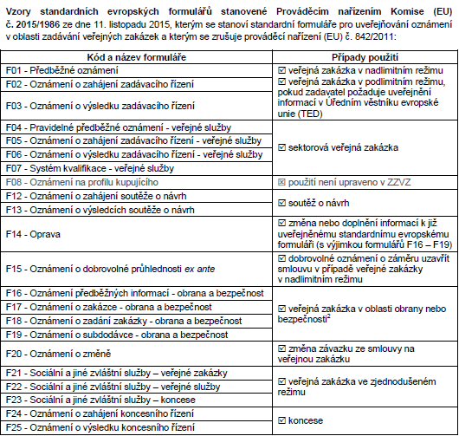
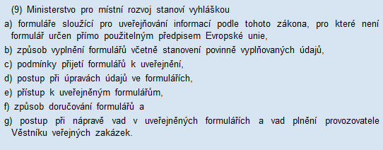
Uveřejňování formulářů § 212 – nadlimitní VZ
Vyhláška č. 168/2016 Sb., o uveřejňování formulářů pro účely zákona o zadávání veřejných zakázek a náležitostech profilu zadavatele (dále jen „vyhláška“).
Formuláře ve VVZ jsou vzory formulářů dle vyhlášky, dále stanoveny Prováděcím nařízením Komise (EU) č. 2015/1986 ze dne 11. listopadu 2015, tím že stanoví standardní formuláře k uveřejňování oznámení v oblasti zadávání veřejných zakázek.

Slide 29
Nesplnění uveřejňovacích povinností a neplatnost smlouvy
§ 254 ZZVZ - nesplnění uveřejňovacích povinností (neplatnost smlouvy) Z. uzavřel smlouvu bez předchozího uveřejnění oznámení o zahájení zadávacího řízení; nezbytné řízení před úřadem na neplatnost smlouvy pro porušení ZZVZ.
- nepředchází podání námitek (nutno však dodržet ostatní lhůty, tj. 1 měsíc ode dne, kdy zadavatel uveřejnil oznámení o uzavření smlouvy, nejdéle však ve lhůtě ve lhůtě 6 měsíců od okamžiku uzavření smlouvy.
§ 264 ZZVZ - zákaz plnění smlouvy (neplatnou se stává smlouva až rozhodnutím Úřadu), který u smlouvy spojené se zabezpečením veřejného (zájmu) může nařídit pokračování plnění na dalších 12 měsíců.

Slide 30
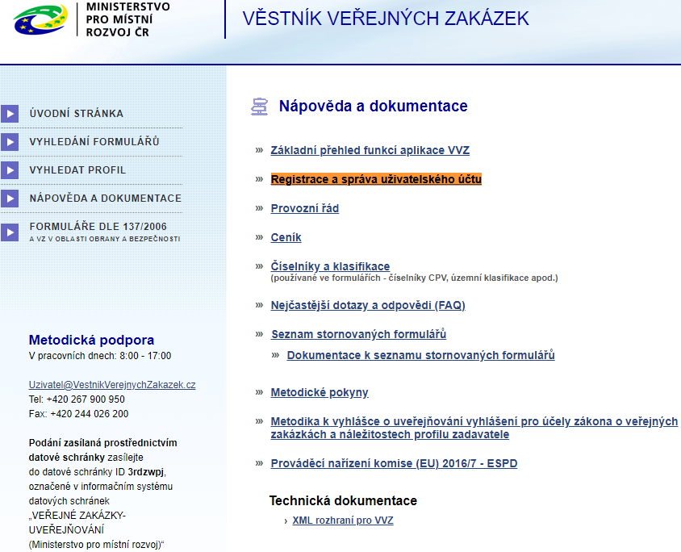
Informace k registraci – Věstník veřejných zakázek
Povinnost poskytovat informace o veřejných zakázkách:
podle § 212 zákona 134/2016 Sb. o zadávání veřejných zakázek (prostřednictvím VVZ);
nevztahuje se na zákonné výjimky, JŘBU nebo na zakázky malého rozsahu.
Pro využití vyplňování podkladů online na webových stránkách VVZ je nutné se registrovat.
Podrobný postup registrace je popsán v Metodickém pokynu – Registrace a nastavení uživatelského účtu (VVZ): https://www.vestnikverejnychzakazek.cz/Help

Slide 31
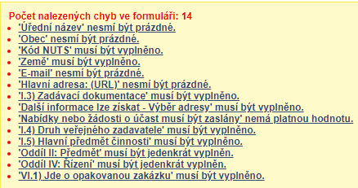
Informace ve formuláři - Příloha č. 7 k vyhlášce č. 168/2016 Sb.
Povinně vyplňované položky dle platné legislativy, zejména dle vyhlášky č. 168/2016 Sb., o uveřejňování formulářů pro účely zákona o zadávání veřejných zakázek a náležitostech profilu zadavatele.
Položka má logickou vazbu / nedodržení logické vazby (porušení validačních pravidel) / nesprávný formát pole atd.
Formulář nemůže být uveřejněn ve VVZ nebo odeslán k uveřejnění v Úředním věstníku Evropské unie (TED).
Kontrola není bezpředmětná, v případě chyb to má za následek vrácení formuláře zpět zadavateli.

Slide 32
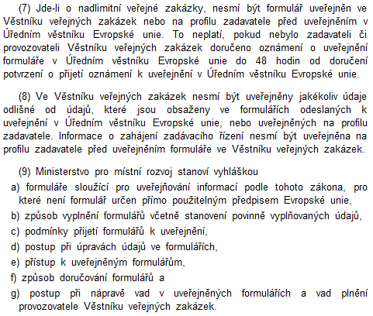
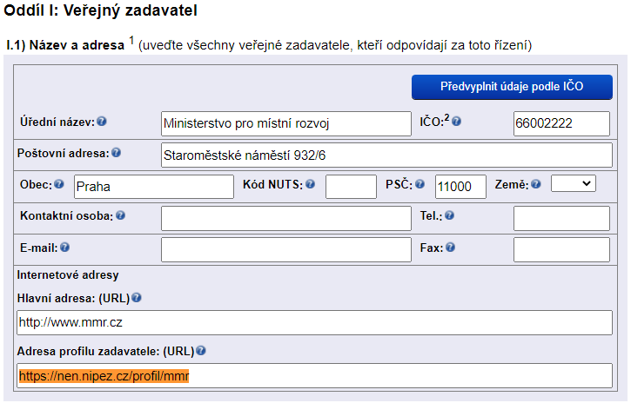
Informace ve formuláři - Příloha č. 7 k vyhlášce č. 168/2016 Sb.
§ 96 odst. 3 (Formulář musí odkazovat na adresu el. nástroje, ke zpřístupněným zadávacím podmínkám na adrese profilu zadavatele, tj. webových stránek zadavatele, kde jsou umístěny informace o zakázce)

Slide 33
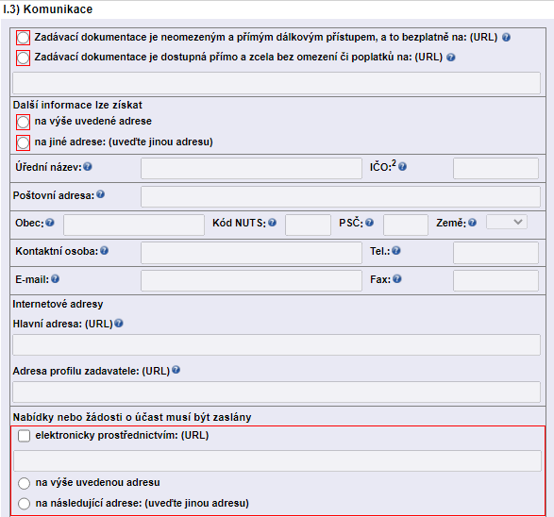
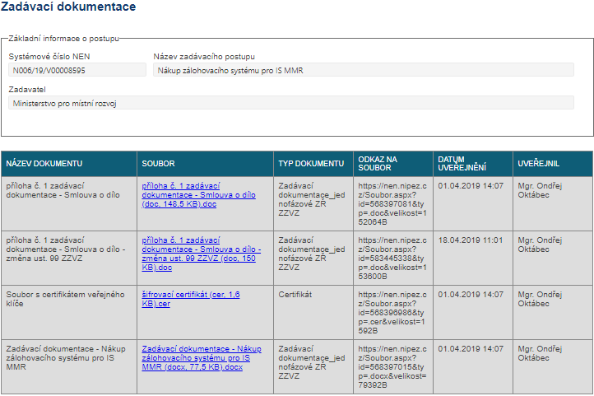
Informace ve formuláři - Příloha č. 7 k vyhlášce č. 168/2016 Sb.

Slide 34
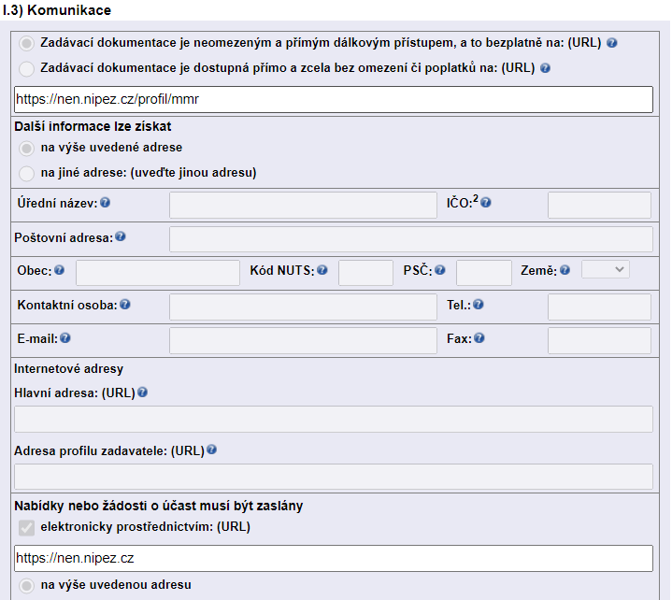
Informace ve formuláři - Příloha č. 7 k vyhlášce č. 168/2016 Sb.

Slide 35
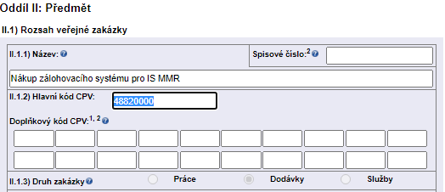
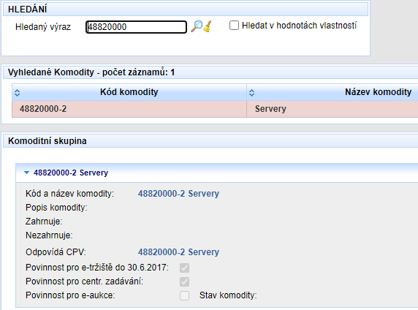
Informace ve formuláři - Příloha č. 7 k vyhlášce č. 168/2016 Sb.
ČÍSELNÍK NIPEZ 1.0.149 (není registrace nutná)
[https://ciselnik.nipez.cz/faces/login.xhtml]
Nařízení Evropského parlamentu a Rady (ES) č. 2195/2002 ze dne 5. listopadu 2002 o společném slovníku pro veřejné zakázky (CPV).
K vyplnění položky hlavního předmětu veřejné zakázky je použití hlavního slovníku vždy povinné. Podle Komentáře k ZZVZ, HERMAN, P.; FIDLER V. a kol. Plzeň: Aleš Čeněk, 2016 k § 15 odst. (3) ZZVZ se základní účel veřejné zakázky odráží i v určení hlavního kódu CPV při zahájení zadávacího řízení.

Slide 36
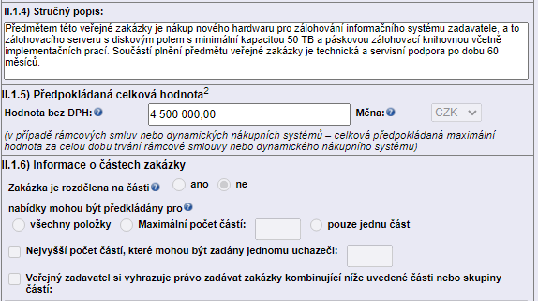
Informace ve formuláři - Příloha č. 7 k vyhlášce č. 168/2016 Sb.
Popis hlavního předmětu VZ odd. II.1.4) (NUTNO VYPLNIT, text, max. 1000 znaků).
PHVZ - odd. II.1.5) - není povinné:
(+) být prevence proti mimořádně nízkým nabídkovým cenám; (-) riziko přizpůsobování nabídek uveřejněné ceně.
Zakázka na části ANO / NE odd. II. 1.6); §§ 18, 101) (logická vazba - NUTNO VYPLNIT).
 Zadavatel vybere jednu volbu ze třech následujících: všechny položky, maximální počet částí, pouze jednu část;
 Nejvyšší počet částí, které mohou být zadány jednomu uchazeči;
 Veřejný zadavatel si vyhrazuje právo zadávat zakázky kombinující níže uvedené části nebo skupiny částí.

Slide 37
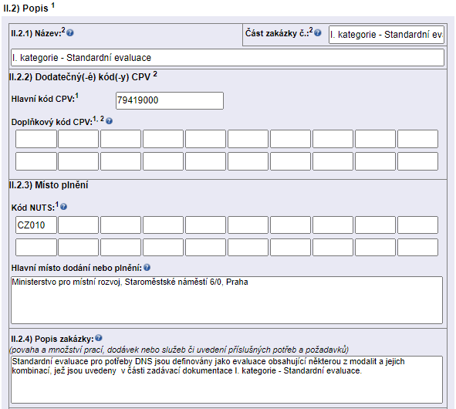
Informace ve formuláři - Příloha č. 7 k vyhlášce č. 168/2016 Sb.
II.2) Popis: 1) v případě zakázky dělené na části lze tento oddíl opakovat
Popis části veřejné zakázky; samostatný název části. Pokud je veřejná zakázka rozdělena na části, jsou tyto informace poskytovány pro každou část.
II.2.3) Místo plnění: Kód NUTS (max. 5 znaků) územní statistické jednotky : 0 (stát, např. CZ – Česká republika), NUTS 1 (území, např. CZ0 – Česká republika), NUTS 2 (oblast, např. CZ02, - Střední Čechy)
Předání probíhá doručením písemných výstupů elektronicky (emailem) kontaktní osobě [zpravidla v souladu s obchodními podmínkami]
Možnost definovat předmět – podmínky účasti, příp. specifické obchodní podmínky.

Slide 38
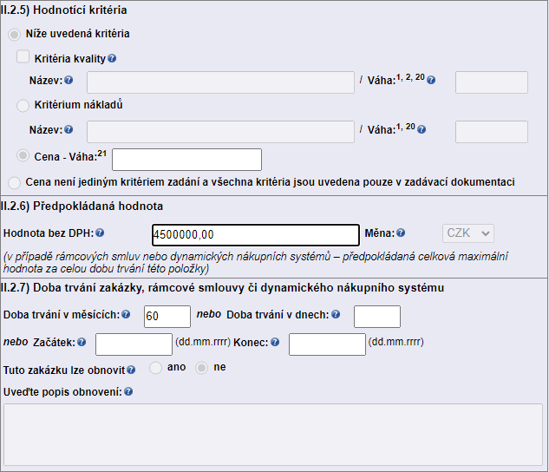
Informace ve formuláři - Příloha č. 7 k vyhlášce č. 168/2016 Sb.
Viz hodnocení ZZVZ: Zadavatel je oprávněn stanovit ekonomickou výhodnost nabídek pouze na základě nejnižší nabídkové ceny.
Tzn. cenové kritérium uvede zadavatel ve formuláři vždy.
V uvedeném případě je váha kritéria 100 %
Hodnota bez DPH - zadavatel uvede předpokládanou celkovou hodnotu části veřejné zakázky (pokud rozhodl o jejím zveřejnění).
Doba trvání zakázky, rámcové smlouvy či dynamického nákupního systému / doba plnění vyplývající.

Slide 39
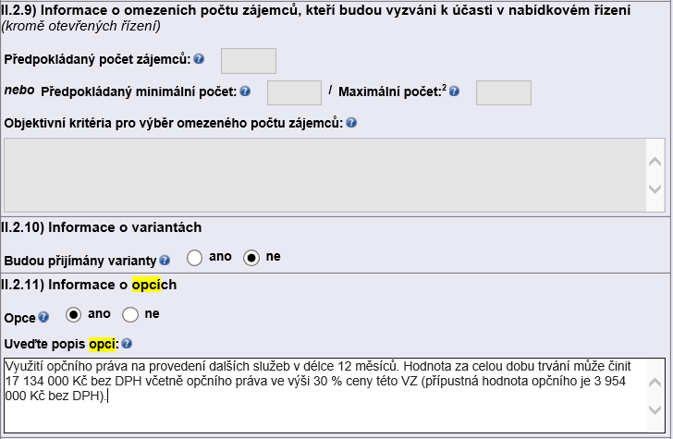
Informace ve formuláři - Příloha č. 7 k vyhlášce č. 168/2016 Sb.
Příl.7
INFORMACE, JEŽ MAJÍ BÝT UVEDENY VE FORMULÁŘÍCH B) Informace standardní formulář f02 - "Oznámení o zahájení zadávacího řízení")
15. Je-li v případě užšího řízení, jednacího řízení s uveřejněním, soutěžního dialogu nebo inovačního partnerství využita možnost snížit počet zájemců vyzvaných k podání nabídky, k jednání nebo k dialogu: nejnižší, a pokud je stanoven, navrhovaný nejvyšší počet zájemců a objektivní kritéria, která budou použita k výběru těchto zájemců.
OPCE a § 100 odst. 3 viz vyhrazená změna závazku v podrobnostech nezybtných pro její provedení.

Slide 40
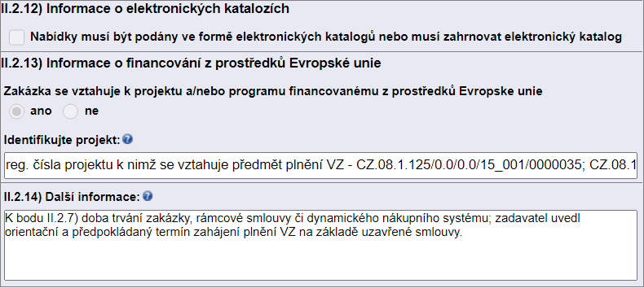
Informace ve formuláři - Příloha č. 7 k vyhlášce č. 168/2016 Sb.
I.2.13) Informace o financování z prostředků Evropské unie: Zakázka se vztahuje k projektu a/nebo programu financovanému z prostředků Evropské unie:
zadavatel povinně uvede ano / ne (NUTNO VYPLNIT)
 Identifikujte projekt: v případě, že zadavatel zaškrtl, že se jedná o zakázku financovanou z EU, uvede identifikaci projektu (NUTNO VYPLNIT)
Další informace k doplnění či rozšíření některého z předchozích oddílů ve formuláři: např. s odkazem k bodu 10. přílohy: Časový rámec doručení nebo poskytnutí dodávek, stavebních prací nebo služeb, a je-li to možné, doba trvání veřejné zakázky.

Slide 41
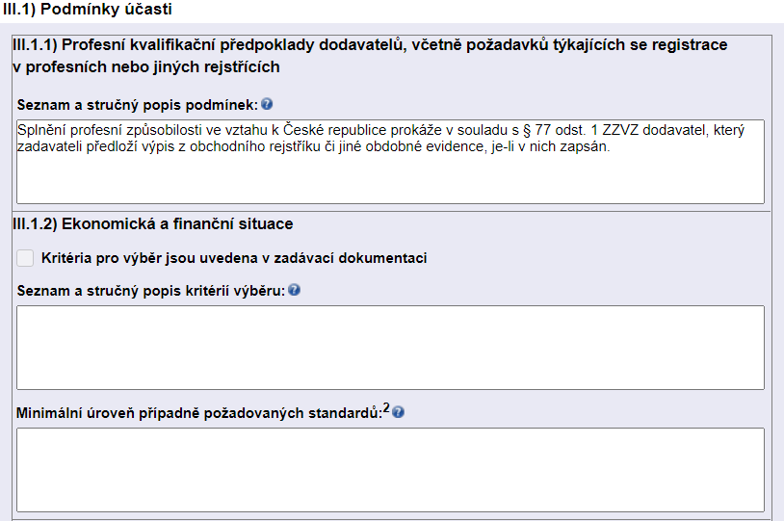
Informace ve formuláři - Příloha č. 7 k vyhlášce č. 168/2016 Sb.
III.1) v případě podrobnějšího popisu požadovaných kritérií kvalifikace „nad rámec zákonem požadovaných kritérií kvalifikace“ je nutné vzít v potaz ust. § 212 odst. 8 z hlediska vysvětlení / změny nebo doplnění zadávací dokumentace, podle kterého ve VVZ nesmí být uveřejněny jakékoliv údaje odlišné od údajů, které jsou obsaženy ve formulářích odeslaných k uveřejnění v TED (úředního věstníku unie), nebo uveřejněných na profilu zadavatele !!!
Nutnost opakovat změnu v F14 Oprava - Oznámení změn nebo dodatečných informací kolikrát je potřeb.
Pokud jsou taková kritéria kvalifikace a zadavatel je neuvede do formuláře, pak označí: Kritéria pro výběr jsou uvedena v zadávací dokumentaci. Obdobně se použije pro odd. III.1.3).

Slide 42
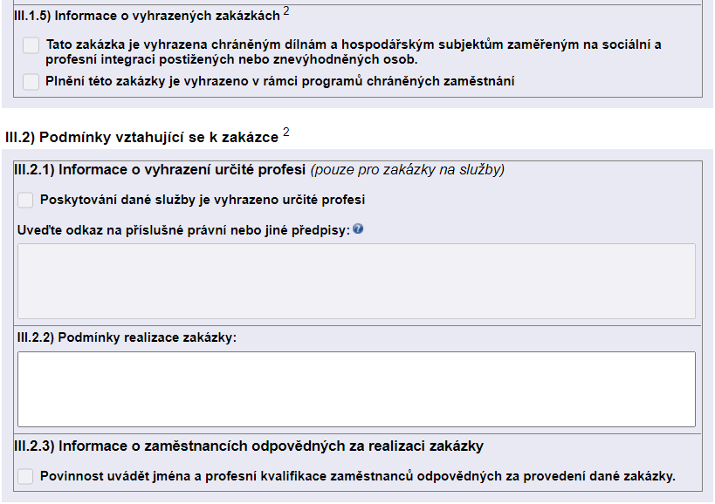
Informace ve formuláři - Příloha č. 7 k vyhlášce č. 168/2016 Sb.
III.1.5) podmínky vyhrazené zakázky pro dodavatele zaměstnávající na chráněných pracovních místech podle zákona o zaměstnanosti alespoň 50 % osob se zdravotním postižením z celkového počtu svých zaměstnanců.
III.2.1) Informace o vyhrazení určité profesi – profesní organizace a komory (ČKA, ČKAIT); nezbytný je odkaz na konkrétní doklady.
III.2.3) Informace o zaměstnancích odpovědných za realizaci zakázky
§ 77 odst. 2 písm. c)

Slide 43
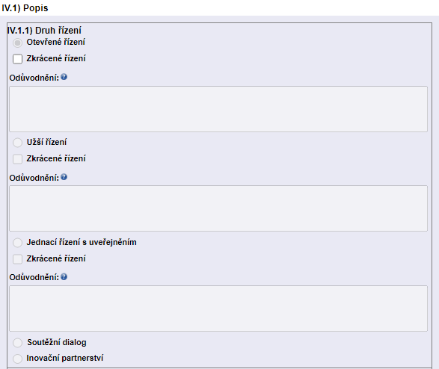
Informace ve formuláři - Příloha č. 7 k vyhlášce č. 168/2016 Sb.
Zadavatel v oddílu IV.1.1) Druh řízení zvolí odpovídající druh zadávacího řízení.
Otevřené řízení v případě, že se jedná o otevřené řízení (§ 56 – 57 ZZVZ)
[Lhůta pro podání nabídek může být u veřejných zakázek na dodávky nebo veřejných zakázek na služby zkrácena tak, aby činila nejméně 15 dnů]
Dle § 57 odst. 2 oznámí pomocí zaškrtnutého checkboxu: „Zkrácené řízení“.
V případě, že bude zaškrtnuto Zkrácené řízení, je zadavatel povinen vyplnit Odůvodnění, tzn.: uvést zákonem stanové podmínky podle písm. a) odkazem na Předběžné oznámení nebo písm. b).

Slide 44
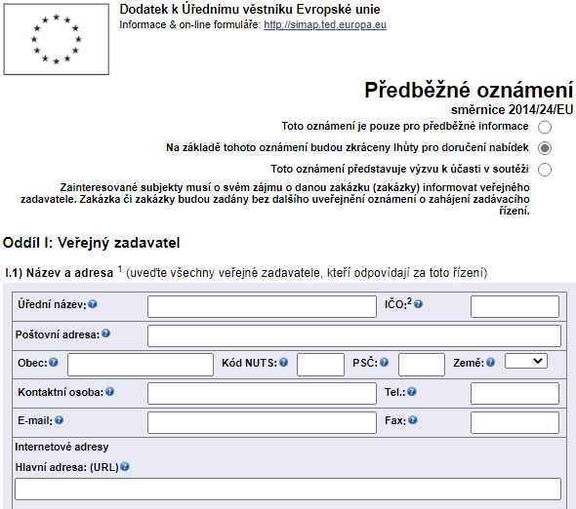
Informace ve formuláři - Příloha č. 7 k vyhlášce č. 168/2016 Sb.
Zadavatel použije v případě Oznámení, na jehož základě budou zkráceny lhůty pro podání nabídek v otevřeném řízení podle § 57 odst. 2 písm. a) ZZVZ.
V tomto případě zadavatel v záhlaví formuláře označí pole „Na základě tohoto oznámení budou zkráceny lhůty pro doručení nabídek“.
Předběžné oznámení - § 57 odst. 2 F01:
(Odesláno k uveřejnění alespoň 35 dnů a nejvíce12 měsíců přede dnem, kdy bylo odesláno Oznámení o zahájení zadávacího řízení).
Obdobně CZ 01 k uveřejnění nejméně 16 prac. dnů a nejvýše 12 měsíců před zahájením zadávacího řízení, je zadavatel oprávněn v zkrátit lhůtu pro podání nabídek až o 5 pracovních dnů viz § 54 odst. 4 ZZVZ.

Slide 45
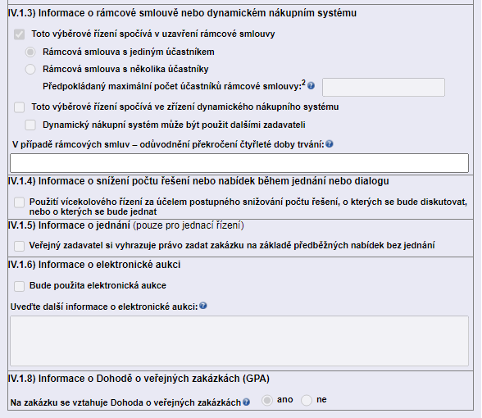
Informace ve formuláři - Příloha č. 7 k vyhlášce č. 168/2016 Sb.
K rámcové smlouvě nebo DNS; zadavatel dle § 133 odst. 1 zákona uvede právě takový počet dodavatelů se kterými hodlá uzavřít rámcovou smlouvu; doba trvání standardně není delší než 4 roky, rovněž Překročení doby trvání musí být odůvodněno právě v odd. IV.1.3);
Soutěžní dialog může probíhat v postupných fázích s cílem snížit počet řešení; o nichž se bude jednat, podle § 112, pokud si tak zadavatel vyhradil v oznámení o zahájení zadávacího řízení (pouze pokud v oddílu IV.1.1) zvolil Druh řízení;
§ 61 odst. 8 – možnost zadat zakázku na základě předběžné nabídky;
Použití el. aukce povinnost oznámit skutečnost oznámení o zahájení zadávacího řízení, jakož i identifikovat podmínky dle § 120 odst. 1.
IV.1.8) Údaj, zda se na veřejnou zakázku vztahuje dohoda o vládních zakázkách.

Slide 46
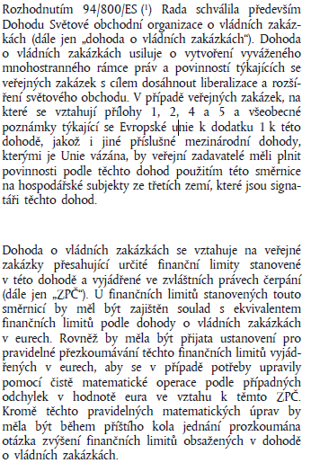
Informace ve formuláři – 2014/24/EU (GPA) bod 17, 18
Ustanovení GPA – Dohoda o vládních zakázkách byla převzata do zadávacích směrnic EP a Rady EU 2014/24/EU ve formě mezivládní spolupráce, to vyplývá na evropské úrovní z úpravy směrnic – uplatní se pro „nadlimitní“ VZ.
Použití zakotveno ZZVZ zásady veřejného zadávání § 6 odst. 3, zachovává princip otevřeného přístupu na trh veřejných zakázek i pro dodavatele z jiných než členských států EU / zákaz diskriminace dodavatelů ze třetích států. [Dohoda o veřejných zakázkách (GPA) - Portál o veřejných zakázkách (portal-vz.cz)]
Pravidla výběru by neměla být uplatňována způsobem, který přímo či nepřímo diskriminuje hospodářské subjekty z jiných členských států nebo třetích zemí; v souladu se směrnicí 96/71/ES např. omezování účasti zahraničních pracovníků.
V neposlední řadě je součástí opatření zaručující dodržování práv pracovníků při vnášení nadnárodního prvku do pracovního poměru.

Slide 47
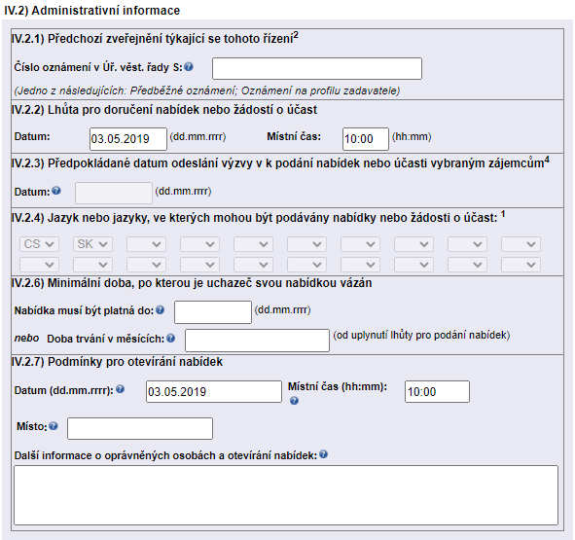
Informace ve formuláři - Příloha č. 7 k vyhlášce č. 168/2016 Sb.
IV.2.1) Předchozí uveřejnění formulářů F01 (Oznámení předběžných informací) za účelem zkrácení lhůt; F03 - navazující kopie a obměna informací (souhrn) Oznámení o uzavřených smlouvách z rámcové dohody nebo DNS (137 a 142).
IV. 2.3) nahrazuje lhůta pro podání nabídek; resp. v případě „vícekolových“ zadávacích řízení
IV. 2.4) doklady v jiném než českém jazyce se předkládají s předkladem; to neplatí pro doklady ve slovenském jazyce
IV. 2.6) jedná se o zadávací lhůtu dle § 40 ZZVZ
IV. 2.2) a IV. 2.7) není stanovena lhůta pro otevření el. podaných nabídek v návaznosti na uplynutí lhůty pro podání nabídek
Zpřístupnění dle vyhlášky č. 260/2016 § 6 odst. 2 „odšifrování a otevření bylo provedeno vždy za účasti dvou nebo více oprávněných osob“

Slide 48
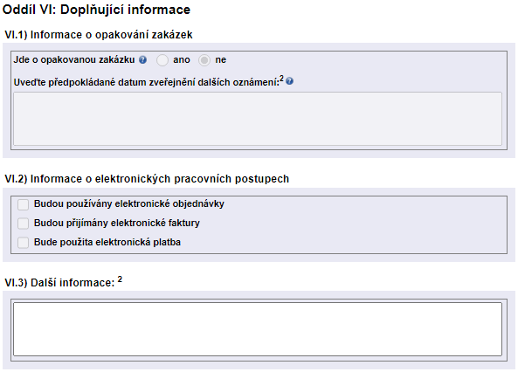
Informace ve formuláři - Příloha č. 7 k vyhlášce č. 168/2016 Sb.
VI.1) opakování veřejné zakázky se stejným předmětem plnění v souladu s § 51 odst. 4 před ukončením zadávacího řízení může zadavatel zahájit zadávací řízení na veřejnou zakázku s obdobným předmětem plnění; v rámci dalších informací VI.3) ostatní relevantní informace, které se vztahují k dané veřejné zakázce, resp. odkaz k některé z položek předchozího formuláře.
VI.2) z hlediska validace s odkazem k příloze číslo 7 se nejedná o povinně uveřejňovaný údaj; nicméně s odkazem k § 221 neumožňuje zákon odmítnout el. fakturu v souladu se ZZVZ a nařízením eIDAS (Evropské unie č. 910/2014); přičemž jedním z cílů tohoto nařízení je odstranění stávajících překážek přeshraničního využívání prostředků pro elektronickou komunikaci.

Slide 49
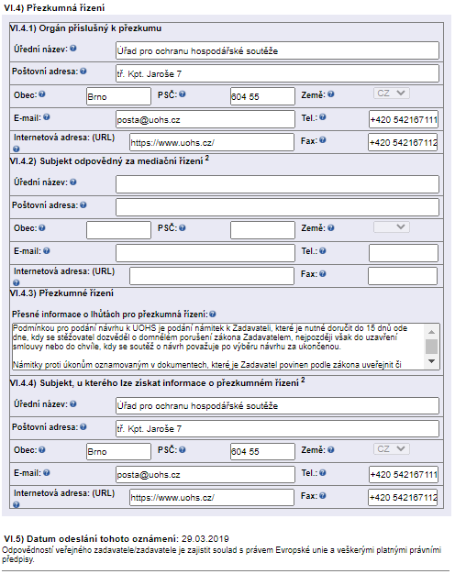
Informace ve formuláři - Příloha č. 7 k vyhlášce č. 168/2016 Sb.
VI.4) Přezkumná řízení: odkaz k dohledu nad dodržováním zákona; obdobně se uvádí např. v oznámení o výsledku zadávacího řízení ve formuláři F03.
§ 274 - Přechodná ustanovení k dohledu nad dodržováním zákona
V případě zadávání na základě rámcové smlouvy uzavřené ve znění účinném přede dnem nabytí účinnosti tohoto zákona se postupuje podle zákona č. 137/2006 Sb., v řízeních o přezkoumání úkonů zadavatele a řízení o správních deliktech zahájených Úřadem po dni nabytí účinnosti tohoto zákona;
§ 275 - Přechodná ustanovení pro informační systém a uveřejňování se provede podle tohoto zákona č. 134/2016 Sb.
=> i v takovém případě by měly odkazy dle čl. VI.4.3) na příslušná ustanovení odpovídat této skutečnosti.

Slide 50
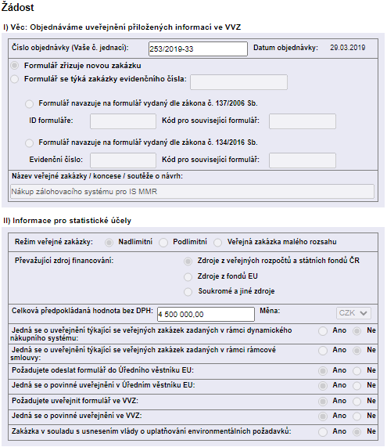
Informace ve formuláři - Žádost
Objednáváme uveřejnění přiložených informací ve VVZ; k zajištění úhrady poplatku za služby spojené s uveřejněním formuláře;
Formulář „Žádost“ není jako celek uveřejňován;
Objednávka (číslo) jako vlastní identifikátor zadavatele, pod kterým objednává uveřejnění formuláře a pod kterým bude evidována Objednávka a vystavena položka faktury.
V případě navazujícího uveřejnění nutnost doplnit předchozí uveřejnění ve VVZ - Proces navazování formulářů F03 (zda formulář, který zahájil veřejnou zakázku a na nějž se navazuje v TED existuje)
II) Informace pro statistické účely: údaje se opakují v souladu s informacemi uvedenými ve formuláři / v části k uveřejnění

Slide 51
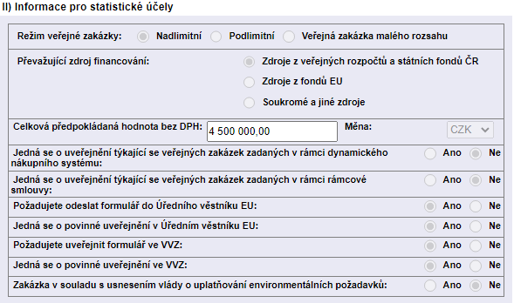
Informace ve formuláři - Žádost
Pokud zaškrtne Ano, bude formulář automaticky odeslán do TEDu. Pokud zaškrtne Ne, formulář nebude do TEDu odeslán, a to i v případě, že zadavatel má zákonnou povinnost formulář v TEDu uveřejnit a logickou vazbou vyplňuje formulář k nadlimitním VZ.
Ke změně v objednávky nelze použít F14; zadavateli se doporučuje dbát zvýšenou pozornost při vyplňování shora uvedených položek, změna položek Žádosti u opravného formuláře, nebude provozovatelem VVZ akceptována.
Zakázka v souladu s usnesením vlády o uplatňování environmentálních požadavků: UV 465/2010 – zrušeno (nově 531/2017) „o Pravidlech uplatňování odpovědného přístupu při zadávání veřejných zakázek a nákupech státní správy a samosprávy“ k dispozici na Šetrná veřejná správa - Ministerstvo životního prostředí (mzp.cz); tzv. běžné nákupy, tj. na nákupy produktů a služeb k zajištění chodu kterékoli instituce/úřadu, bez ohledu na oblast jeho působnosti a specifické potřeby. Nové zásady § 6 odst. 4 (zásady sociálně odpovědného zadávání, environmentálně odpovědného zadávání a inovací).

Slide 52
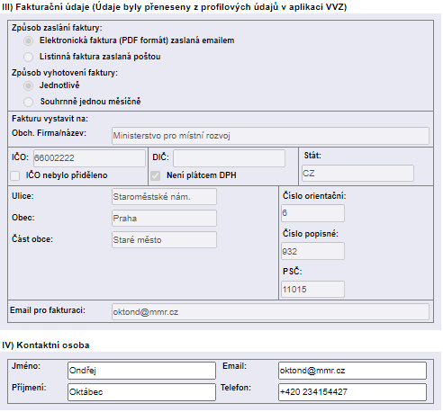
Informace ve formuláři - Žádost
Smluvní vztah při plnění Žádosti se řídí ustanovením § 1746 odst. 2 zákona č. 89/2012 Sb.; podkladem pro uveřejnění oznámení je Žádost, dále předpokladem přijetí žádosti Provozovatelem VVZ jsou Validační pravidla.
K řádnému vyplnění používá Zadavatel platné Metodické pokyny vypracované a vydané Provozovatelem VVZ.
V rámci své předchozí registrace uživatel vybral způsob zasílání faktury - buď jednotlivě po každém uveřejnění, nebo souhrnně za zúčtovací období - (jednou měsíčně).
Fakturační a kontaktní údaje jsou zároveň předvyplněné do žádosti při vytváření formuláře (přeneseny z profilových údajů v aplikaci VVZ) fakturační údaje nelze editovat.

Slide 53
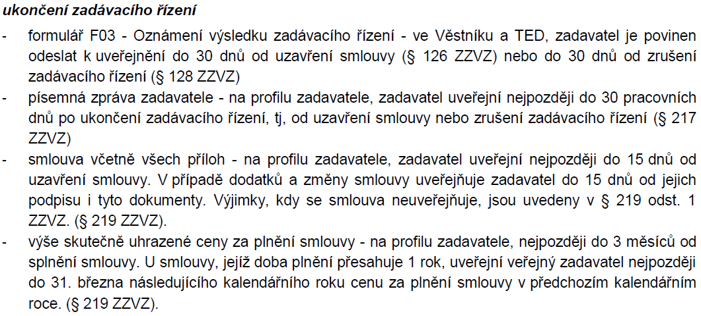
Uveřejňovací povinnosti po uzavření smlouvy / ukončení řízení

Slide 54
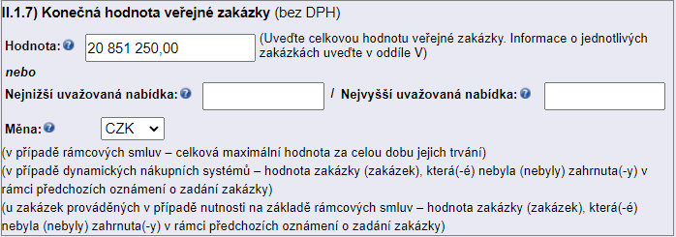
Oznámení o uzavření smlouvy: Zvláštní postupy – ČÁST ŠESTÁ
Doplnění oddílu - II.1.7) Konečná hodnota veřejné zakázky: Oznámení o uzavření smlouvy na základě rámcové dohody § 137 písm. b) ZZVZ
Celková cena / hodnota veřejné zakázky byla stanovena na základě zadávacího řízení (před uzavřením smlouvy na jednotlivá plnění zadávaná na základě rámcové dohody)

Slide 55
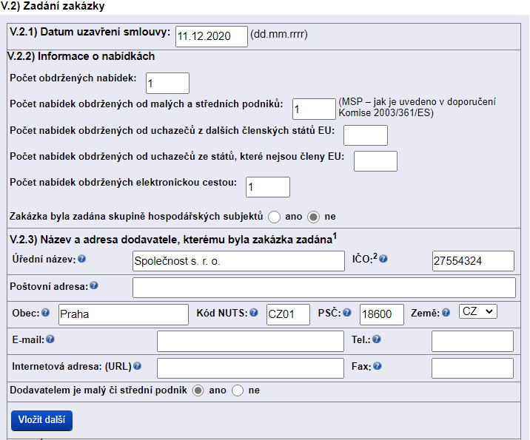
Oznámení o uzavření smlouvy: Zvláštní postupy – ČÁST ŠESTÁ
Oznámení o uzavření smlouvy v DNS (§ 138)
Konečná hodnota VZ (k faktickému uzavření smlouvy na VZ nedochází v zadávacím řízení, kterým je zaváděn dynamický nákupní systém), ale při zadávaní dílčích VZ na základě DNS (zadavatel uvede souhrnně hodnotu za ty VZ, které již byly zadány a jsou uvedeny v oddíle V.)
Z. doplní tolik výsledků, kolik je mu v době odeslání formuláře známo.

Slide 56
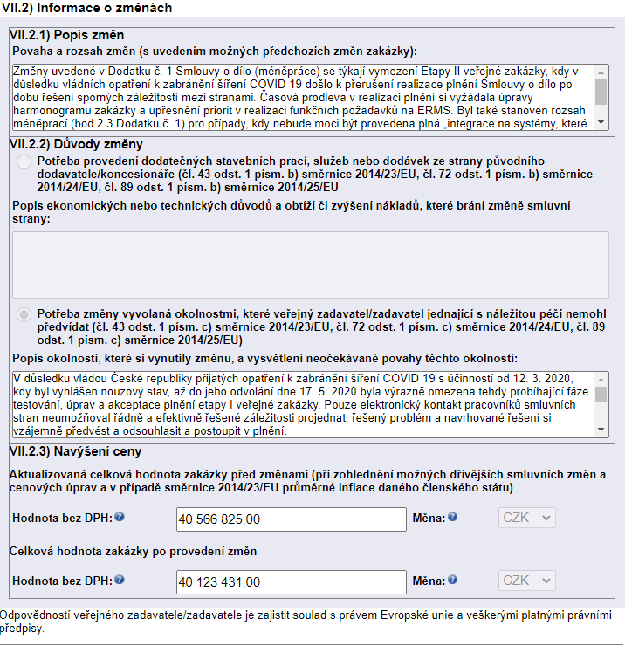
F20 - Oznámení o změně
Jedná se dle ZZVZ o tzv. Oznámení o změně ve smyslu § 222 odst. 8 ZZVZ.
Oznámení o změně je určeno pro zadavatele všech veřejných zakázek s výjimkou veřejných zakázek v oblasti obrany nebo bezpečnosti.
Formulář F20 NENÍ možné opravit prostřednictvím formuláře F14 – Oprava. V případě nutnosti úpravy údajů v uveřejněném formuláři F20 zadavatel MUSÍ uveřejnit NOVÝ formulář F20 a navázat jej na původní formulář, kterým oznamoval zadání veřejné zakázky, např. F03 nebo CZ03.

Slide 57
F20 - Oznámení o změně
Pro řádné splnění požadavků podle ustanovení § 222 odst. 8 zákona je přitom nezbytné kumulativní naplnění tří podmínek:
jednak podmínky samotného odeslání oznámení o změně závazku k uveřejnění, dále podmínky provést odeslání oznámení o změně závazku k uveřejnění v zákonem stanovené lhůtě, tj. do 30 dnů od změny závazku, a v neposlední řadě podmínky
učinit tak způsobem předepsaným v ustanovení § 212 zákona, z něhož vyplývá povinnost uveřejnění ve VVZ, jde-li o podlimitní veřejnou zakázku, když konkrétně pro tento druh oznámení se použije standardní formulář F20 „Oznámení o změně“.
Pokud zadavatel nesplní kumulativně všechny uvedené podmínky, nedodrží povinnost stanovenou v ustanovení § 222 odst. 8 zákona (!!!) ve spojení s § 212 odst. 3 písm. a) citovaného zákona, tzn. neodeslal oznámení o změně závazku k uveřejnění VVZ v zákonné lhůtě do 30 dnů od dodatku č. 1 a č. 2.

Slide 58
Uveřejňovací povinnosti - Písemná zpráva zadavatele
Zadavatel vyhotovuje o každém zadávacím řízení viz § 217:
Povinnost uveřejnit do 30 pracovních dnů od ukončení zadávacího řízení.
Náležitosti ke každému druhu zadávacího řízení, např.:
- odůvodnění nerozdělení nadlimitní veřejné zakázky na části (pokud nebyly uvedeny v zadávací dokumentaci)
- soupis osob, u kterých byl zjištěn střet zájmů, a následně přijatých opatření.
Pokud požadované informace formulář obsahuje, je možné v písemné zprávě odkazovat na oznámení o výsledku zadávacího řízení.

Slide 59
Přestupky při uveřejňování § 269 ZZVZ
Zadavatel se dopustí přestupku při uveřejňování podle tohoto zákona (§ 269 odst. 1 ZZVZ)
neodešle oznámení o zadání veřejné zakázky nebo oznámení o uzavření rámcové dohody (§§ 50 a 123)
oznámení o zrušení zadávacího řízení (§128)
neodešle k uveřejnění oznámení o změně smlouvy (F20) ve smyslu § 222 odst. 8 ZZVZ
neodešle oznámení o změně doby trvání DNS na veřejnou zakázku (§139)
neuveřejní písemnou zprávu zadavatele (§ 217 odst. 5)
Za přestupek lze uložit pokutu do 200 000 Kč; jde-li o přestupek podle odst. 1
S0189/2019: I. § 269 odst. 2 v rozporu s § 219 odst. 1 neuveřejnil smlouvu na profilu zadavatele; II. § 269 odst. 1 písm. e) neuveřejnil na profilu zadavatele písemnou zprávu zadavatele; III. § 269 odst. 1 písm. a) neodeslal k uveřejnění do Věstníku: Oznámení o výsledku zadávacího řízení.

Slide 60
Přestupky při uveřejňování § 269 ZZVZ (nezveřejnění smlouvy)
S0137/2019 – (bod 41.) Neuplatní se pro smlouvy, které byly uveřejněny podle zákona o registru smluv.
S0137/2019 – (bod 82.) Zadavatel se dopustil přestupku podle § 269 odst. 2 ZZVZ.

Slide 61
Přestupky při uveřejňování § 269 ZZVZ
S0137/2019 – neuveřejnil smlouvu včetně její přílohy „nabídkový položkový rozpočet“, v zákonné lhůtě 15 dnů od uzavření této smlouvy; pokuta ve výši 40 000 Kč (čtyřicet tisíc korun českých).
Za tyto přestupky lze dle § 269 odst. 3 písm. a) zákona uložit pokutu jednotlivě až do výše 1 mil. Kč; jde-li o přestupek dle odst. 2, tzn., že neuveřejní uzavřenou smlouvu na veřejnou zakázku podle § 219 odst. 1 (byť jen neúplnou); dle písm. d) se neuplatní na smlouvy, které byly uveřejněny podle zákona o registru smluv 340/2015 Sb. (!)

Slide 62
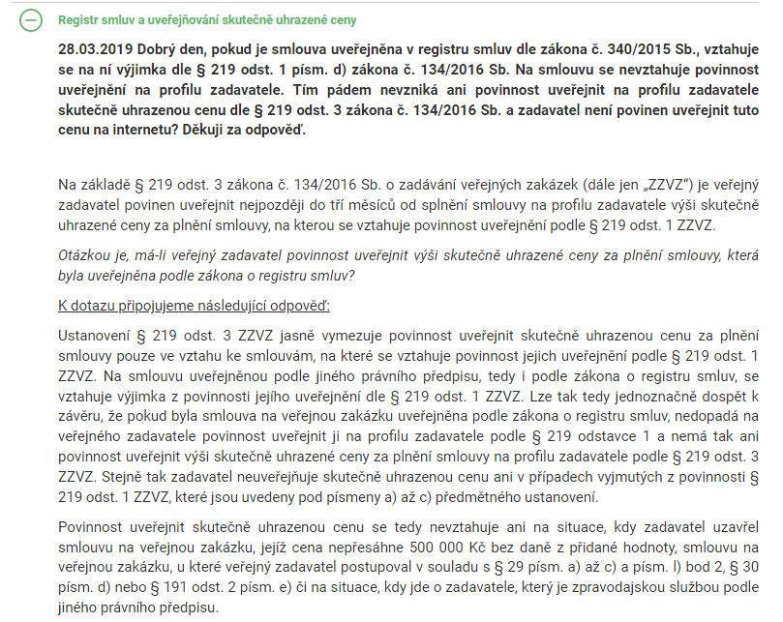
Uveřejnění skutečně uhrazené ceny na základě § 219 odst. 1 ZZVZ
Z. uveřejnění výši uhrazené ceny za plnění smlouvy, ke které se vztahuje povinnost jejich uveřejnění podle § 219 odst. 1
do 3 měsíců od splnění smlouvy na profilu zadavatele
doba plnění přesahuje 1 rok - do 31. března následujícího kalendářního roku cenu za plnění smlouvy v předchozím kalendářním roce

Slide 63
Uveřejnění skutečně uhrazené ceny na základě § 219 odst. 3 ZZVZ
U smlouvy, jejíž doba plnění přesahuje 1 rok, uveřejní veřejný zadavatel nejpozději do 31. března následujícího kalendářního roku cenu za plnění smlouvy v předchozím kalendářním roce:
Podle přílohy č. 8 vyhlášky - Rozsah a technický popis struktury dat pro zpřístupnění základních informací o veřejné zakázce uveřejněné na profilu zadavatele, četnost předávání informací a jejich aktualizace.
Skutečně uhrazená cena, vč. DPH za roky plnění, pokud došlo k realizaci veřejné zakázky, tzn. odkdy má zadavatel povinnost uveřejňovat skutečně uhrazenou cenu za plnění smlouvy:
do částky skutečně uhrazené ceny se nezapočítávají pokuty a jiné smluvní sankce
podobně zádržné jako úprava smluvních podmínek (nejde o soutěženou cenu VZ)
není faktickým odložením předání, tzn. provedení díla, např. za fakturovanou částku

Slide 64
Publikace smlouvy dle Zákona o registru smluv (č. 340/2015 Sb.)
Povinné subjekty uveřejňují smlouvy s hodnotou předmětu smlouvy nad 50 000 Kč bez DPH
do 30 dnů od uzavření smlouvy
smlouva nabývá účinnosti nejdříve dnem uveřejnění.
Smlouva je zrušena od počátku, pokud nebyla uveřejněna ani do 3 měsíců od uzavření (!) viz § 7 odst. 1 zákona 340/2015 Sb.; nebyla-li smlouva, na niž se vztahuje povinnost uveřejnění prostřednictvím registru smluv, uveřejněna prostřednictvím registru smluv ani do tří měsíců ode dne, kdy byla uzavřena, platí, že je zrušena od počátku.
Úvod | Registr smluv (gov.cz)

Slide 65
Prováděcí nařízení komise č. 2019/1780/EU „nově“
Nařízení použitelné ode dne 14. listopadu 2022
Obsahuje regulaci k novým formulářům: změna datového formátu, digitalizace ve znění nařízení Komise (EU) 2019/1780 ze dne 23. září 2019
Cílem je nižší míra administrativní zátěže, aby byla dodržena zásada „pouze jednou“ v el. veřejné správě, sníží se počet základních variant pro běžné formuláře na 6 základních variant (namísto současných 25)
Nové „standardní“ formuláře by mělo být možné automaticky vyplňovat informacemi z předchozích oznámení (stávající úprava uvedené řeší vytvořením „navazující“ kopie formuláře)

Slide 66
DĚKUJI ZA POZORNOST
ondrej.oktabec@mmr.cz

